Slide 1
Die Zukunft der Selbsthilfe Muss sie sich wandeln, um langfristig erfolgreich zu sein?
Hamburger Selbsthilfepreis 2016
3. Juni 2016
Miriam Walther, wiss. Mitarbeiterin NAKOS

Slide 2
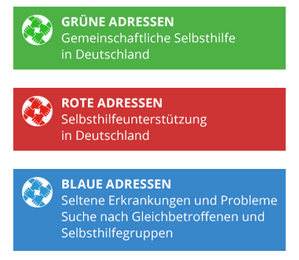
Wer ist die NAKOS?
Bundesweite Aufklärungs-, Service-, Netzwerkeinrichtung im Feld der Selbsthilfe
seit 1984; in Berlin
Adressdatenbanken GRÜNE, ROTE, BLAUE ADRESSEN
Eine Einrichtung der Deutschen Arbeitsgemeinschaft Selbsthilfegruppen (DAG SHG) e.V.
Notes:
Animieren?

Slide 3
PRINT-MATERIALIEN
Notes:
4
Überschriftenfarbe vereinheitlichen

Slide 4
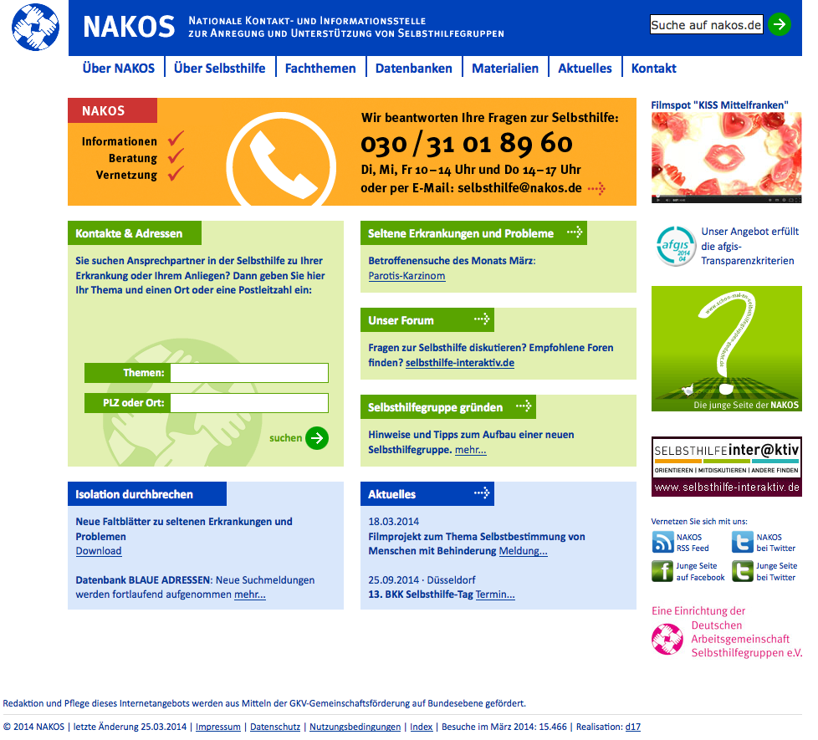
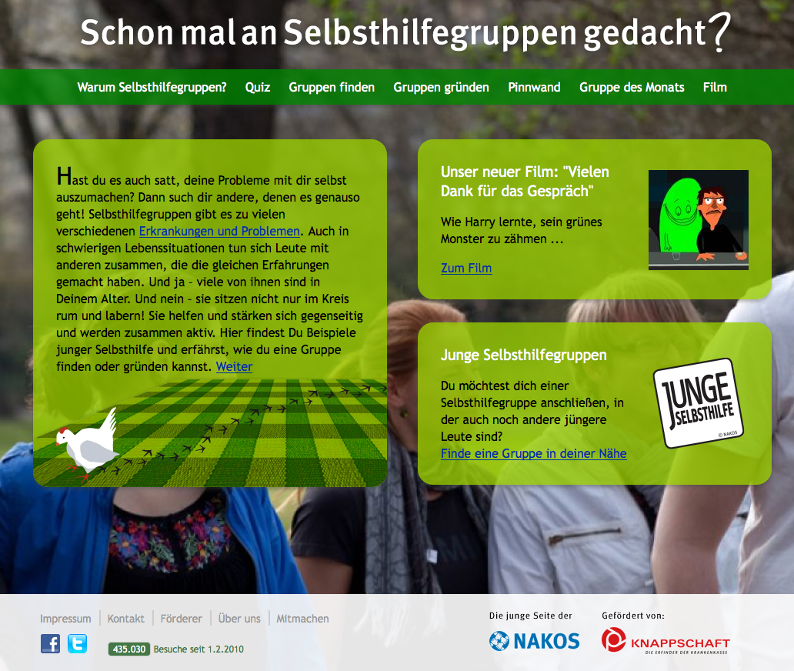
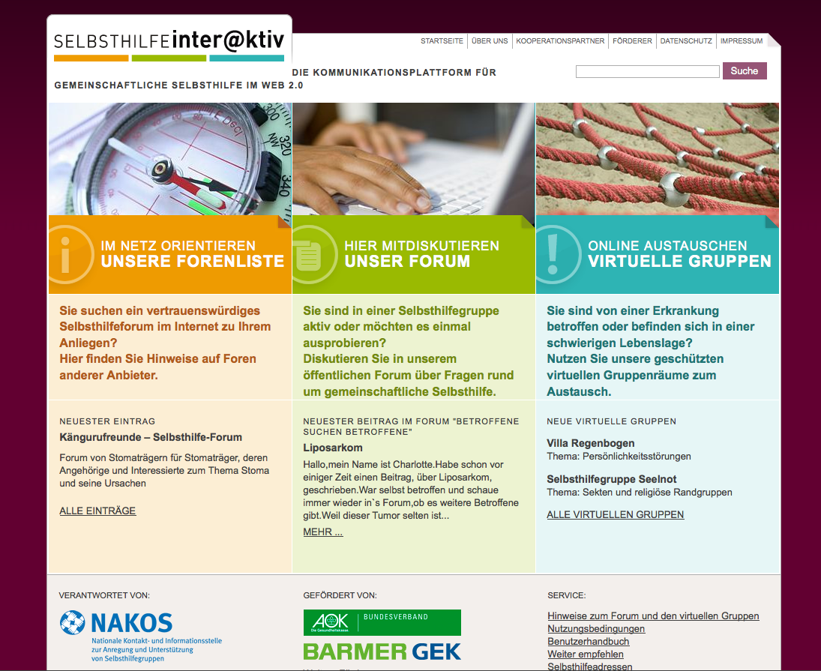
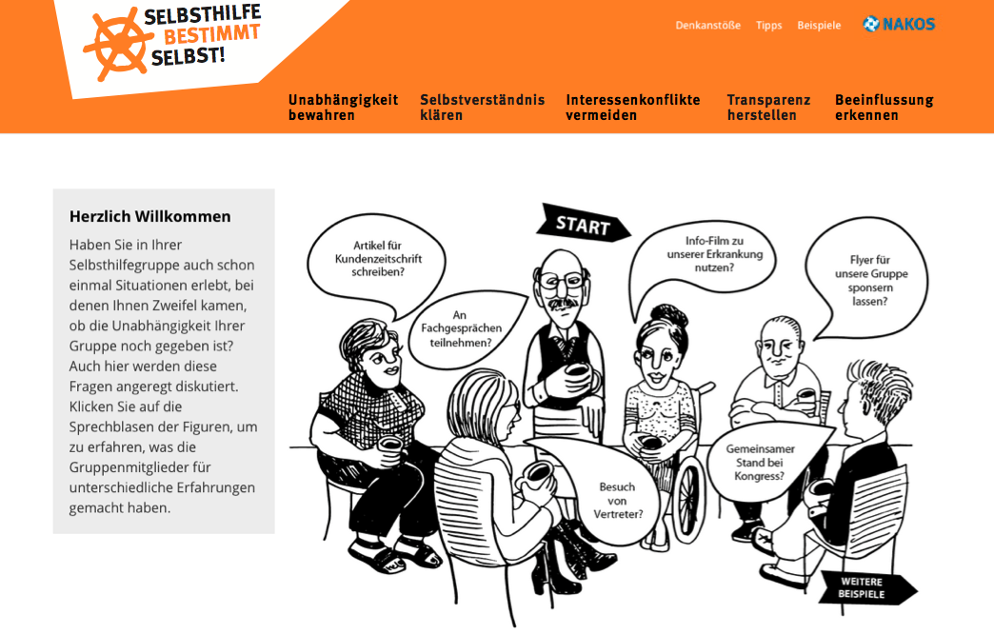
INTERNETSEITEN
www.schon-mal-an-selbsthilfegruppen-gedacht.de
www.nakos.de
www.selbsthilfe-interaktiv.de
www.selbsthilfe-bestimmt-selbst.de
Notes:
5
Überschriftenfarbe vereinheitlichen

Slide 5
Arbeitsschwerpunkt Junge Selbsthilfe bei der NAKOS
„Junge Menschen in der Selbsthilfe – Junge Menschen in die Selbsthilfe: Selbstsorge, Sorge und bürgerschaftliches Engagement stützen und erschließen“ 2009, Förderung durch das BMFSFJ
„Junge Menschen zur gemeinschaftlichen Selbsthilfe motivieren“ Praxisprojekt in Kooperation mit Selbsthilfekontaktstellen 2011-12, Förderung durch die DAK
"Junge Menschen zur gemeinschaftlichen Selbsthilfe motivieren und vernetzen über das Portal www.schon-mal-an-selbsthilfegruppen-gedacht.de“ seit 2011, Förderung durch die Knappschaft
"Befragung jüngerer Erwachsener in Studium und Ausbildung zum Thema gemeinschaftliche Selbsthilfe“ 2013-14, Förderung durch die BKK
„Junge Menschen für gemeinschaftliche Selbsthilfe begeistern“. Praxishilfe für Selbsthilfegruppen, Selbsthilfevereinigungen und Selbsthilfeunterstützungseinrichtungen (2015-16)
Notes:
Recherchiert, welche Rolle Menschen jüngeren Alters – gemeint sind junge Erwachsene (18-29 Jahre) in der SH spielen; welche und ob überhaupt Gruppen und Vereinigungen diese Altersgruppe gezielt ansprechen, welche Ansprache- und Unterstützung diese Zielgruppe braucht.
Eigene zielgruppengerechte Informationen entwickelt –die ich heute vorstellen werde.
Zunächst möchte ich aber Ergebnisse einer Befragung von jM vorstellen – wir wollten 2013 wissen, was die Altersgruppe über SH weiß und denkt. Diese Informationen sind die Grundlage um passende Ansprache und Unterstützugnsangebote zu entwickeln.

Slide 6
Muss sich die Selbsthilfe wandeln, um langfristig erfolgreich zu sein?
„Das Leben gehört dem Lebendigen an, und wer lebt, muss auf Wechsel gefasst sein.“ Johann Wolfgang von Goethe (1749 – 1832)
„Alles Leben steht unter dem Paradox, dass, wenn es beim Alten bleiben soll, es nicht beim Alten bleiben darf.“ Franz Xaver von Baader, deutscher katholischer Theologe und Philosoph (1765 – 1841)
„Nur wer sich ändert, bleibt sich treu.“
Wolf Biermann (*1936)
Notes:
Wie muss sie sich wandeln?

Slide 7
Arbeitsschwerpunkt Junge Selbsthilfe bei der NAKOS
„Junge Menschen in der Selbsthilfe – Junge Menschen in die Selbsthilfe: Selbstsorge, Sorge und bürgerschaftliches Engagement stützen und erschließen“ 2009, Förderung durch das BMFSFJ
„Junge Menschen zur gemeinschaftlichen Selbsthilfe motivieren“ Praxisprojekt in Kooperation mit Selbsthilfekontaktstellen 2011-12, Förderung durch die DAK
"Junge Menschen zur gemeinschaftlichen Selbsthilfe motivieren und vernetzen über das Portal www.schon-mal-an-selbsthilfegruppen-gedacht.de“ seit 2011, Förderung durch die Knappschaft
"Befragung jüngerer Erwachsener in Studium und Ausbildung zum Thema gemeinschaftliche Selbsthilfe“ 2013-14, Förderung durch die BKK
„Junge Menschen für gemeinschaftliche Selbsthilfe begeistern“. Praxishilfe für Selbsthilfegruppen, Selbsthilfevereinigungen und Selbsthilfeunterstützungseinrichtungen (2015-16)

Slide 8
Befragung junger Erwachsener zu gemeinschaftlicher Selbsthilfe
Befragte:
Studierende an (Fach-) Hochschulen für Sozialwesen / Soziale Arbeit
Berufsschüler/innen f. Gesundheitsberufe (56 % / 44 %)
in Bayern, Berlin, Brandenburg, Hessen, Mecklenburg-Vorp., Sachsen-Anhalt
Wintersemester 2013
Durchschnittsalter: 25 Jahre / 20 Jahre; 85 % Frauen
Ziel:
Wissen und Meinungen junger Menschen über Selbsthilfe erfragen
Informationen über Selbsthilfe vermitteln / Auseinandersetzung anregen
Instrument:
Print-Fragebögen (offene und geschlossene Fragen)
n= 785 Fragebögen
Notes:
Bundesländer ergänzen

Slide 9
Vorhandenes Wissen über Selbsthilfe?

Slide 10
Gute und schlechte Nachrichten
Selbsthilfegruppen waren bekannt (95 %)
... wurden aber ganz überwiegend mit Suchterkrankungen in Verbindung gebracht (73 %)
Notes:
Psy: 12%, chron: 9, soz:2, sons: 3,

Slide 11
Woher kannten die Befragten Selbsthilfegruppen?
Frage: Woher kennen Sie Selbsthilfegruppen?

Slide 12
Vertraut mit den Motiven für den Besuch einer Selbsthilfegruppe:
Frage: Was denken Sie sind die Gründe, dass Menschen eine Selbsthilfegruppe besuchen? (Freitext)
„sich gegenseitig
unterstützen“
„Gefühl von Zusammengehö-rigkeit finden“
„zu wissen, man ist nicht allein“
Frage: Was denken Sie, tun Menschen in Selbsthilfegruppen? (Freitext):
„sprechen“, „austauschen“, „aussprechen“
Notes:
durchweg stimmige Antworten
Erfahrungsaustausch, ermutigen, Kraft geben, Empathie. „lernen über Gefühle zu sprechen, Dinge zu benennen“

Slide 13
Wissensdefizite und verzerrte Bilder
Zwang?
„ich sollte auch wieder gehen dürfen“
„mir wäre wichtig, dass ich die Gruppe auch wieder verlassen darf“
kostenpflichtig?
„es sollte nicht so teuer sein“
professionell angeleitet?
„die Leute helfen sich ja nicht direkt selbst, sondern der Therapeut bzw. er leitet es an, regt zum Nachdenken an und dadurch kommen sie zur ‚Lösung’“
„einfühlsames Personal“
„gut ausgebildeter Therapeut“
nur für Suchterkrankungen?
„den ‚negativen’ Ruf des Wortes Selbsthilfegruppe ändern, da es für junge Leute nicht gut ist, als Süchtiger abgestempelt zu werden“
Notes:
Missverstände / Unwissen bei wesentlichen konstituierenden Merkmale von Selbsthilfegruppen
Kommen jetzt zu 2. Einstellungen / Meinungen / (Vor-) Urteile

Slide 14
Meinungen und (Vor-) Urteile?

Slide 15
Imageproblem?
Frage: Würden Sie Ihren Freunden erzählen bzw. haben Sie ihnen erzählt, dass Sie eine Selbsthilfegruppe besuchen?
„ ja“: 59 % (FH: 64 %, BS: 53 %)
„nein“: 18 % (FH: 10,5 %, BS: 27,5 %)
„weiß nicht“: 23 % (FH: 25,5 %, BS: 19,5 %)
Gründe für „nein“ und „weiß nicht“
„weil das Image einer Selbsthilfegruppe nicht sehr gut ist“
„weil es nicht gesellschaftlich anerkannt ist“
„weil man sich damit ‚angreifbar’ macht“

Slide 16
Frage: ...könnten Sie sich grundsätzlich vorstellen, eine Selbsthilfegruppe zu besuchen?“
Grundsätzliche Teilnahmebereitschaft bei knapp der Hälfte der Befragten
„weil man von den Anderen verstanden wird und von dem Erlebten der Anderen lernen kann“
„weil ich eigentlich weder Alkohol trinke noch rauche oder ein anderes Problem habe“
„schwierig, mit Fremden über eigene Probleme zu sprechen“

Slide 17
Wünsche an gemeinschaftliche Selbsthilfe?

Slide 18
Was wäre den Befragten an einer Selbsthilfegruppe wichtig?
Notes:
Austausch ist wichtig – gemeinsames Üben und Arbeiten an der eigenen Situation aber auch
lösungsorientiert und auf eine positive Veränderung hinarbeiten
Spaß und Vergnügen nicht so wichtig - Verweis auf Frau Zink: Zitat aus Vortrag Goslar oder Jahrbuchartikel

Slide 19
Was wäre den Befragten an einer Selbsthilfegruppe wichtig?
„Spaß“
Austausch
gemeinsames Üben /Arbeiten an der eigenen Situation
Notes:
Austausch ist wichtig – gemeinsames Üben und Arbeiten an der eigenen Situation aber auch
lösungsorientiert und auf eine positive Veränderung hinarbeiten
Spaß und Vergnügen nicht so wichtig - Verweis auf Frau Zink: Zitat aus Vortrag Goslar oder Jahrbuchartikel

Slide 20
Frage: Welche Empfehlungen hätten Sie für die Selbsthilfe?
am Image arbeiten
auf die Jugend eingehen
„Das Klischee beseitigen, dass man auf Holzstühlen im Kreis sitzt.“
„die Jungen und ihre Probleme müssten ernst genommen werden“
„Mehr Informationen – es als normal hinstellen.“
„junge Themen aufgreifen“
„junge Gruppen“
„Bessere Werbung, damit TV-Vorurteil abnimmt.“
„coole Flyer“ / „moderneren Sprachcode benutzen“
„gemeinsame Aktivitäten“ /„Unternehmungen anbieten“
„flexible Arbeitsformen“
„In Schulen/Unis/Fachhochschulen etc. aufklären, um Hemmungen zu beseitigen.“
„es sollte auch mal gelacht werden“
Notes:
Offene Frage: Was würden Sie Selbsthilfegruppen raten, damit sie für jüngere Leute attraktiv sind?
„Werbung, um mehr Bekanntheit zu erlangen und die Vorurteile abzubauen.“
„Aufklärungsarbeit: ‚es ist nicht peinlich, daran teilzunehmen.’
„Ein für junge Leute ansprechendes Image kreieren.“
„Selbstbewusst auftreten.“

Slide 21
Fazit
Das Bild von Selbsthilfegruppen wird stark von der Darstellung in den Medien geprägt.
Es ist ein verzerrtes Bild (Suchttherapie, angeleitet, angeordnet); zentrale Wesensmerkmale von gemeinschaftlicher Selbsthilfe sind vielfach nicht bekannt.
Die Selbsthilfe hat ein Imageproblem, es besteht die Sorge vor Stigmatisierung.
Es braucht einen aktiven, zielgruppenorientierten Ansatz in der Selbsthilfe („Imagepflege“ sowie Konzepte).

Slide 22
Ja – die Selbsthilfe muss sich wandeln, um langfristig erfolgreich zu sein!
zielgruppenspezifische Öffentlichkeitsarbeit („Imagepflege“)
zielgruppenspezifische Konzepte / Angebote
klare Botschaft zu den Charakteristika und der Wirksamkeit gemeinschaftlicher Selbsthilfe (Missverständnisse auflösen)
Vielfalt und Gestaltungsfreiheit kommunizieren
Wertschätzung, Offenheit bei den „alten Hasen“
Freiheit für „die Jungen“, das eigene Tun selbst bestimmen zu können
Jüngere Ansprechpartner/innen in Selbsthilfekontaktstellen und bei Selbsthilfevereinigungen
nachhaltige, institutionelle Verankerung des Themas
Kooperationen
langer Atem
Notes:
Gemeinschaftliche Selbsthilfe ist ein Arbeitsmodell, das durch solidarisches Handeln, Selbstverantwortung und Selbstorganisation geprägt ist und das entlang der eigenen Bedarfe gestaltet werden kann.
Zentrale Merkmale gemeinschaftlicher Selbsthilfe transportieren:
solidarisches Arbeitsprinzip
selbstbestimmt, eigenverantwortlich
auf Augenhöhe
freiwillig, kostenfrei
stärkt Selbstwirksamkeit (Empowerment)

Slide 23
Was macht die NAKOS?

Slide 24
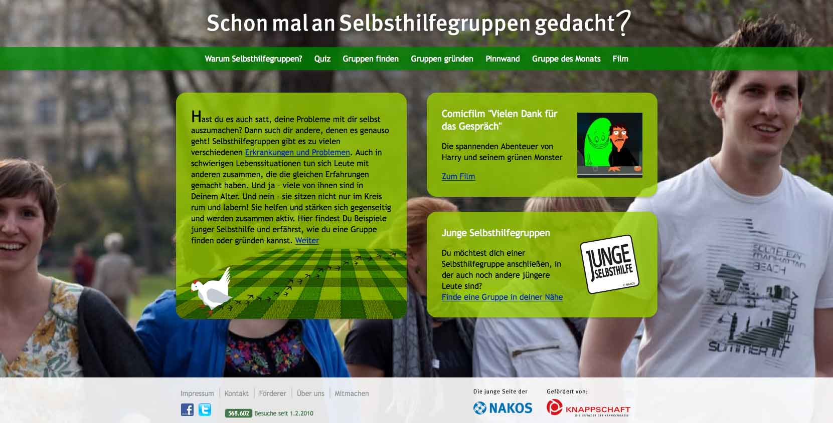
Informationen und „Imagepflege“: www.schon-mal-an-selbsthilfegruppen-gedacht.de

Slide 25
Zugänge ermöglichen
Mehr als 600 Adressen von jungen Gruppen auf www.schon-mal-an-selbsthilfegruppen-gedacht.de
Zum Beispiel:
„Die Newcomer Gruppe junger mehrfach Abhängiger“ (Schwerin)
„AA Blaues Buch Meeting / Young People Meeting“ (Berlin)
„Multiple Sklerose Jugendstammtisch U 30“ (Gera)
„JEMAH Junge Erwachsene mit angeborenem Herzfehler“ (Chemnitz)
„Zurück ins Leben nach Krebs“ (Berlin)
„Junge, an Psychose erkrankte Menschen“ (Leipzig)
„Hear and fit Junge Menschen mit Hörproblemen und Schwerhörigkeit“ (Döbeln)

Slide 26
Beispiele zeigen: „Gruppe des Monats“

Slide 27
Vorurteile angehen: Quiz „Let‘s talk about Selbsthilfe“

Slide 28
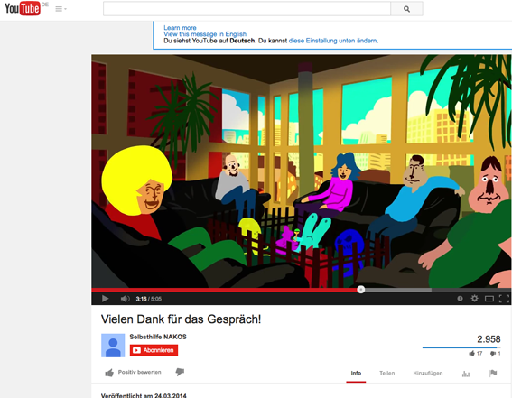
Zielgruppengerechte Ansprache bei der NAKOS
Comic-Film bei YouTube

Slide 29
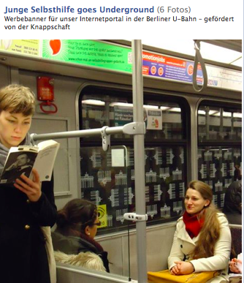
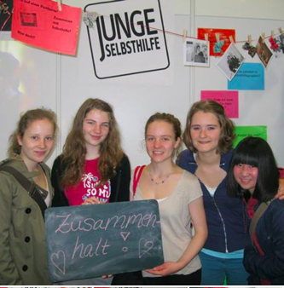
Flankierende Maßnahmen
YOU 2013, 2014, 2015

Slide 30
“Wege entstehen dadurch, dass man sie geht.”
Franz Kafka (1883 – 1924)

Slide 31
VIELEN DANK FÜR IHRE AUFMERKSAMKEIT!
Wilmersdorfer Straße 39 10627 Berlin Tel: 030 / 31 01 89 – 60 Fax: 030 / 31 01 89 – 70 E-Mail: selbsthilfe@nakos.de Internet: http://www.nakos.de

